Slide 1

研发二部 王玉
手写数字识别模型在Android端的部署
--1课时

Slide 2
目录
一、网络模型转换
二、NCNN库编译
三、Android端部署
四、PC端与Android端推理结果对比调试
五、Benchmark与Android应用性能对比调试

Slide 3

一、网络模型转换
1、什么是网络模型
人工智能算法开发工程师根据具体需求设计的深度学习网络结构与参数，并且通过这些网络模型的数据实现进一步的训练与预测。
2、为什么需要进行模型转换
一般深度学习模型必须在PC端上进行训练，且保存的模型文件与所选择的训练框架具有较大关联，无法在移动端直接调用，所以需要提取模型文件的抽象特性，并通过相应的部署框架转换成移动端平台可识别的文件格式进行调用使用。

Slide 4
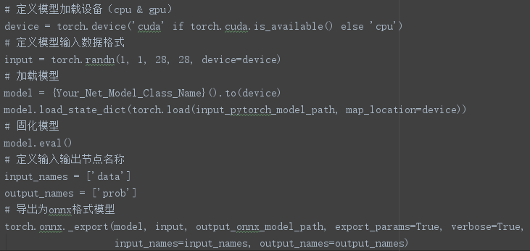
3、模型转换的步骤
3.1 pytorch->onnx

Slide 5


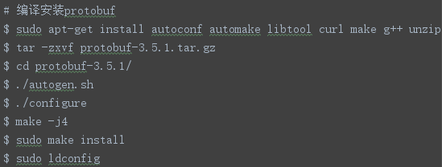
3.2 onnx->simple_onnx
3.3 simple_onnx->ncnn
3.3.1 安装相关依赖库

Slide 6
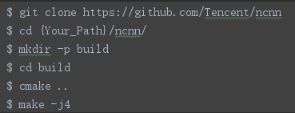

3.3.2 编译ncnn
3.3.3 ncnn模型转换

Slide 7

二、NCNN框架介绍及编译
1、NCNN框架简介
ncnn 是一个为移动端极致优化的高性能神经网络前向计算框架。ncnn 设计的目的就是让深度学习网络模型能够在移动端的部署和使用。无第三方依赖，跨平台，移动端 cpu 的速度快于目前所有已知的开源框架。基于 ncnn，开发者能够将深度学习算法轻松移植到手机端高效执行。

Slide 8
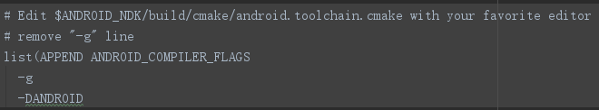
2、NCNN编译
2.1 编译环境配置
2.1.1 配置NDK环境
2.1.2 配置相关编译选项

Slide 9
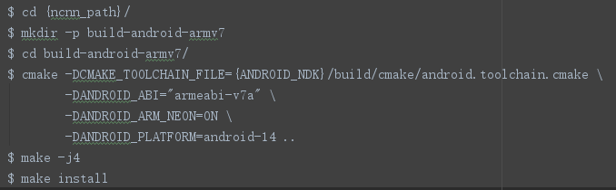
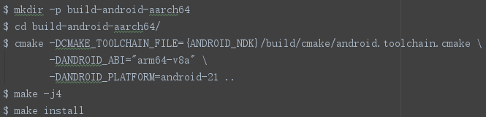
2.2 编译指定安卓平台库
2.2.1 arm 32位平台库编译
2.2.2 arm 64位平台库编译

Slide 10


三、Android端部署
3.1 拷贝ncnn相关库到指定文件夹

Slide 11
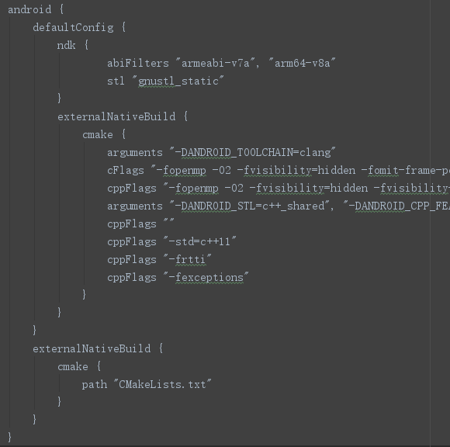
3.2 配置build.gradle

Slide 12
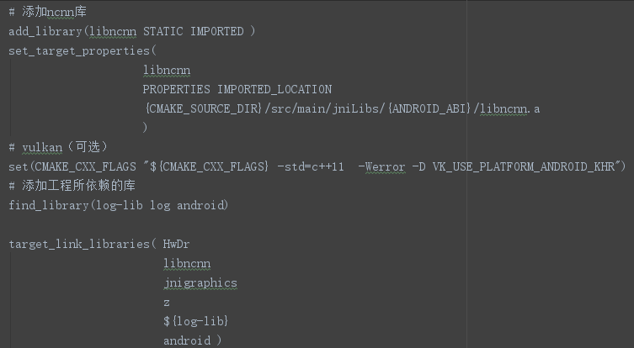
3.3 配置CMakeList.txt

Slide 13
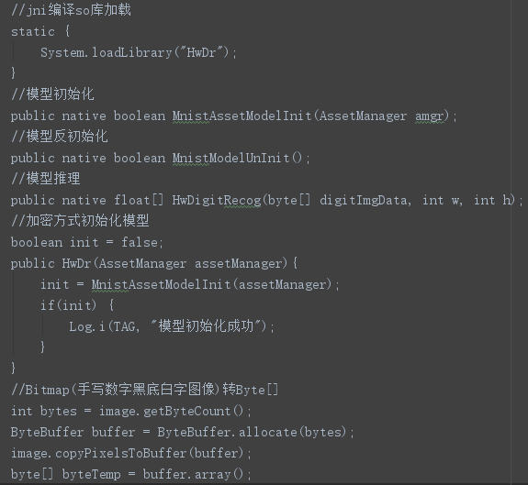
3.4 Java代码编写

Slide 14
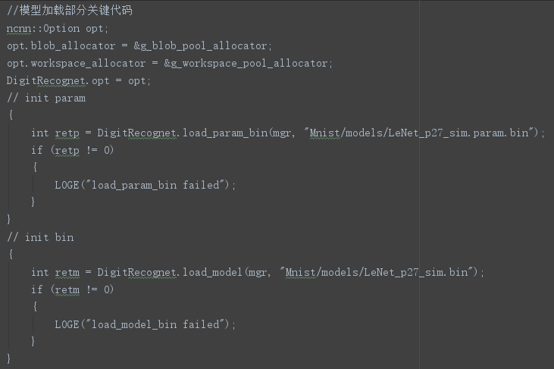
3.5 Jni代码编写
3.5.1 模型加载

Slide 15
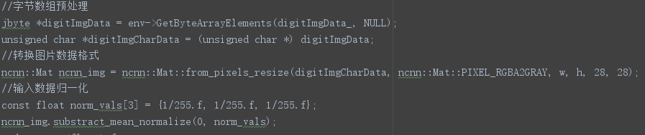
3.5.2 数据预处理输入

Slide 16
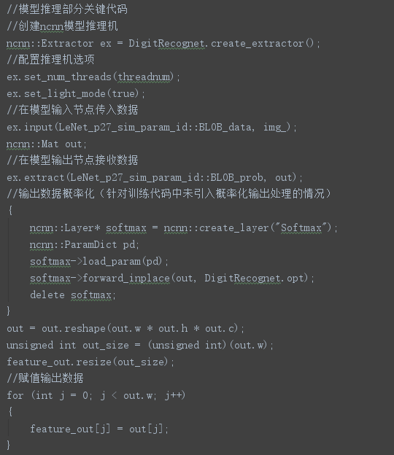
3.5.3 推理输出

Slide 17

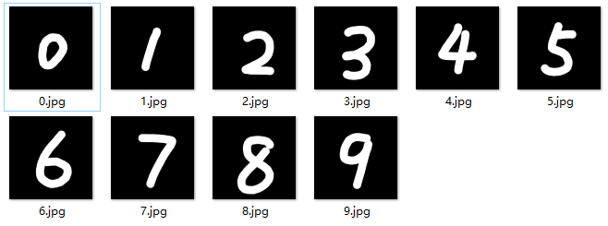
四、PC端与Android端推理结果对比与调试
4.1 制作统一的测试图片
图片尺寸：28x28
图片颜色构成：黑底白字RGB图
图片内容：白色手写阿拉伯数字
图片格式：jpg、png、bmp

Slide 18
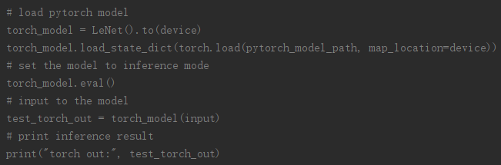
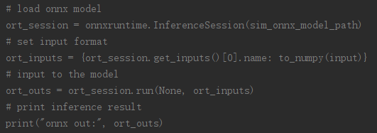
4.2 PC端模型推理测试
4.2.1 Pytorch模型推理测试
4.2.2 Onnx模型推理测试
4.2.3 Pytorch与Onnx模型推理结果比较

Slide 19
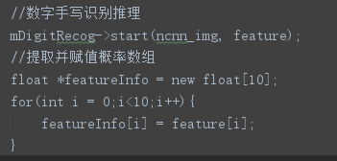
4.3 Android端模型推理测试
4.4 测试结果差异分析与调试
4.4.1 Android端输入到模型的数据预处理与PC端处理不对应
4.4.2 不同系统平台对非bmp格式数据解析存在一定差异
4.4.3 PC端数值精度与Android端数值精度本身存在一定差异

Slide 20

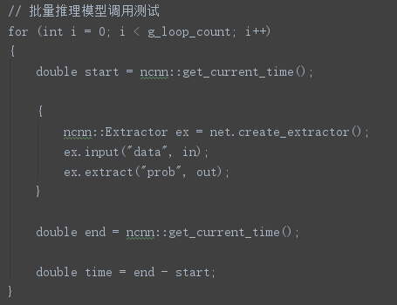
五、Benchmark与Android应用性能对比调试
5.1 Benchmark纯模型推理性能测试

Slide 21
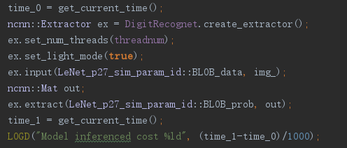
5.2 Android端纯模型推理性能测试
5.3 模型推理性能差异分析与调试
5.3.1 Android端Java上层代码或其他应用运行占用系统资源较多
5.3.2 模型加载运行优化配置存在差异（如线程数、资源使用率）
5.3.3 正式测试前是否对CPU进行热身

Slide 22
5.4 其他性能优化
5.4.1 高性能图片或位图读取
5.4.2 耗时操作尽量放在jni层处理
5.4.3 检查内存泄漏问题，不再使用的对象资源要及时释放

Slide 23
附：相关资源网站
NCNN：https://github.com/Tencent/ncnn
opencv：https://opencv.org/
protobuf：https://github.com/protocolbuffers/protobuf
vulKan：https://sdk.lunarg.com/
Pytorch训练到NCNN部署实例详解：
https://blog.csdn.net/qq_38109843/article/details/104433933

Slide 24


THANK YOU

